Slide 1
ЗАГАЛЬНА ХАРАКТЕРИСТИКА ГАЛУЗІ ОХОРОНИ ЗДОРОВ ’Я
М. КРОПИВНИЦЬКОГО

Slide 2
ЗАКЛАДИ ОХОРОНИ ЗДОРОВ’Я МІСТА
Заклади охорони здоров'я
Первинна ланка:
2 центри медико-санітарної допомоги (18 амбулаторій) та окрема амбулаторія
Вторинна ланка
Стаціонарна допомога:
3 лікарні
2 пологових будинки (в стадії об’єднання)
ДЗ «Спеціалізована медико-санітарна частина № 19 МОЗ України» (в стадії передачі)
Амбулаторно-поліклінічна допомога:
2 поліклініки
3 стоматологічні поліклініки
Мережа налічує 14 лікувально-профілактичні заклади

Slide 3
НАСЕЛЕННЯ
Чисельність постійного населення м. Кропивницького станом на 01.01.2017 року становила 236 033 осіб
Діти від 0-14 років – 35 681
Підлітки – 5 742
Особи пенсійного віку – 59 099
Особи працездатного віку – 135 511

Slide 4
КАДРОВЕ ЗАБЕЗПЕЧЕННЯ
 | Штатні посади | Фізичні особи | Забезпеченість лікарями на 10 тис. населення | Укомпле-ктованість, %
Лікарі | 847,0 | 610 | 25,7 | 72,0
у т.ч. лікарі загальної практики | 94,75 | 68 | 2,9 | 71,8
Середній медперсонал | 1714,25 | 1445 | 61,2 | 84,3
В лікувально-профілактичних закладах міста працюють
36 молодих спеціалістів та
15 інтернів
Notes:
4

Slide 5
Ліжковий фонд
На 01.01.2017 року ліжковий фонд становить 1040 ліжок
Забезпеченість ліжками на 10 тис. населення – 44,1
У 2016 році оптимізовано відповідно до постанови Кабінету Міністрів України від 25.11.15 № 1024 105 ліжок :
25 ліжок хірургічного профілю КЗ «Кіровоградська міська лікарня швидкої медичної допомоги»
20 ліжок терапевтичного профілю ДЗ «Спеціалізована медико-санітарна частина № 19 МОЗ України»
60 ліжок КЗ «Центральна міська лікарня м. Кіровограда»

Slide 6
ФІНАНСОВЕ ЗАБЕЗПЕЧЕННЯ
ЗАТВЕРДЖЕНО ПО ЗАГАЛЬНОМУ ФОНДУ
СТРУКТУРА ВИДАТКІВ ЗАГАЛЬНОГО ФОНДУ
НА 2017 РІК
Notes:
6

Slide 7
ВИДАТКИ НА ОПЛАТУ ПРАЦІ
Незабезпеченість видатками на оплату праці становить
72,4 млн. грн
Доведений обсяг медичної субвенції забезпечує обов’язкові виплати, гарантовані державою, лише на 72,6 % від повної потреби галузі
Notes:
7

Slide 8
КАПІТАЛЬНІ ВИДАТКИ
Затверджені видатки по спеціальному фонду міського бюджету (бюджет розвитку), тис. грн
 | 2012 | 2013 | 2014 | 2015 | 2016 | 2017
Придбання обладнання | 1515,1 | 1911,3 | 4357,6 | 8068,2 | 6672,9 | 9632,7
Проведення капітальних ремонтів | 345,9 | 361 | 2741,4 | 5390,8 | 12604,7 | 5580,4
ВСЬОГО | 1861 | 2272,3 | 7099 | 13459 | 19277,6 | 15213,1
Notes:
8

Slide 9
ПОЗИТИВНІ ЗМІНИ
Розмежування первинного та вторинного рівнів надання медичної допомоги шляхом створення 2-х центрів первинної медико-санітарної допомоги
Поліклініки другого рівня забезпечені необхідним сучасним діагностичним обладнанням і виконують функції діагностичних центрів
Створення повноцінного паліативного відділення на 15 ліжок

Slide 10
ПОЗИТИВНІ ЗМІНИ
Об’єднання двох міських пологових будинків для створення першого в області перинатального центру ІІ рівня
Приведення будівель лікувальних закладів до сучасного рівня шляхом проведення поетапних капітальних ремонтів із забезпеченням вільного доступу до них осіб з обмеженими фізичними можливостями

Slide 11
ОСНОВНІ ПРОБЛЕМИ ГАЛУЗІ
Висока поширеність, захворюваність та смертність від онкологічних, серцево-судинних захворювань
Велика кількість хворих з ХНН, які потребують гемодіалізу
Збільшення кількості демобілізованих осіб із зони проведення АТО з різноманітними наслідками травм та неврологічними захворюваннями, які потребують тривалої реабілітації
Складна кадрова ситуація щодо забезпечення лікарями, особливо враховуючи віковий ценз працюючих
Фінансова незабезпеченість галузі
в рамках загальнодержавних повноважень

Slide 12
ПЕРСПЕКТИВИ РОЗВИТКУ ГАЛУЗІ
Створення відділення амбулаторного гемодіалізу для хворих з ХНН на базі вивільнених приміщень пологового
будинку № 2 ім. «Святої Анни»:
1) підписано мемонрандум щодо оснщення діалізного відділення з ТОВ «Фрезеніус Медикал Кер Україна»
2) укладено договір на виконання ремонтно-будівельних робіт з ТОВ «Ренарт»
Створення сучасного неврологічного відділення судинної патології для хворих з порушеннями мозкового кровообігу:
1) розпочато будівельно-ремонтні роботи
Створення реабілітаційного відділення неврологічного профілю, а також травматологічного профілю з урахуванням необхідності у даних видах медичної допомоги для хворих, демобілізованих із зони проведення АТО

Slide 13
ПЕРСПЕКТИВИ РОЗВИТКУ ГАЛУЗІ
Повна комп'ютеризація закладів спершу первинної, а потім вторинної ланки з метою створення єдиного електронного реєстру пацієнтів:
1) придбано 60 комп’ютерів за рахунок коштів міського бюджету
Забезпечення житлом лікарів з метою вирішення кадрової ситуації шляхом проведення капітального ремонту господарського приміщення та переоснащення під житловий будинок
для 18 сімей:
1) знайдено приміщення для службового житла;
2) виготовлена проектно-кошторисна документація;
2) здійснюється компенсація за піднайом житла молодих спеціалістів

Slide 14
ОРГАНІЗАЦІЯ НАДАННЯ ПАЛІАТИВНОЇ ДОПОМОГИ У
М. КРОПИВНИЦЬКОМУ

Slide 15
КК
ПАЛІАТИВНА ДОПОМОГА
У ВСЬОМУ СВІТІ ПИТАННЯ ХОСПІСНОЇ ТА ПАЛІАТИВНОЇ ДОПОМОГИ ЗАВЖДИ ЗНАХОДИТЬСЯ У ПОЛІ ЗОРУ ТА ПІД КОНТРОЛЕМ ОРГАНІВ ВЛАДИ, ЗОКРЕМА ОРГАНІВ МІСЦЕВОЇ ВЛАДИ.
Паліативна допомога – це окремий вид медичної допомоги, що надається на останніх стадіях перебігу невиліковних захворювань і включає в себе комплекс заходів, спрямованих на полегшення фізичних та емоційних страждань пацієнтів, а також надання психосоціальної і моральної підтримки членам їх сімей.

Slide 16
ПАЛІАТИВНА ДОПОМОГА
Хворі у термінальної стадії онкозахворювання та соматичні хворі з важким перебігом хвороби
потребують паліативної допомоги
та мають право на гідне завершення життя без болю,
оточені піклуванням і доглядом.
Вирішення цієї проблеми є
одним із пріоритетних завдань
як галузі охорони здоров'я міста, так і громади в цілому.

Slide 17
Основні кроки в розвитку паліативної допомоги
1. Визначення потреби
3. Залучення партнерів
2. Опрацювання нормативно-правової бази та вивчення досвіду
4. Прийняття рішень та інших розпорядчих актів
5. Пошук приміщення
6. Пошук фінансових ресурсів
8. Матеріально-технічне оснащення
7. Проведення ремонтно-будівельних робіт
9. Підготовка, навчання та мотивація персоналу
10. Відкриття та функціонування повноцінного паліативного відділення

Slide 18
КРОК 1
За останні п'ять років показники смертності населення міста Кропивницького від злоякісних новоутворень є стабільно вищими за обласні та середньоукраїнські показники
Показники смертності від злоякісних новоутворень
на 100 тис. населення

Slide 19
КРОК 2
Постанова КМУ від 13.05.13 № 333 «Про затвердження Порядку придбання, перевезення, зберігання, відпуску, використання та знищення наркотичних засобів, психотропних речовин і прекурсорів у закладах охорони здоров’я»
Рекомендації Європейської асоціації паліативної допомоги
Рекомендації ВООЗ щодо розрахунку потреби в наркотичних анальгетиках
Накази МОЗ України:
від 21.01.13 № 41 «Про організацію паліативної допомоги в Україні»
від 25.04.12 № 311 «Про запровадження паліативної медичної допомоги при хронічному больовому синдромі»
від 07.11.11 № 768 «Про затвердження табелів матеріально-технічного оснащення та примірних штатних нормативів…»
від 19.07.05 № 360 «Про затвердження Правил виписування рецептів та вимог-замовлень на лікарські засоби і вироби медичного призначення з аптек…»

Slide 20
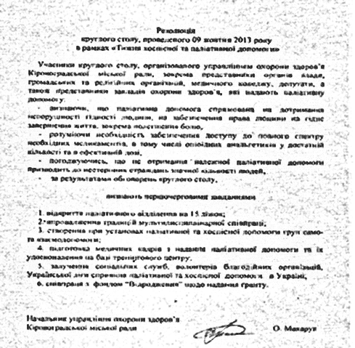
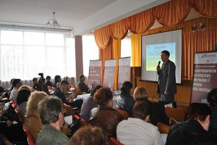
КРОК 2
Міською владою спільно з управлінням охорони здоров'я Кіровоградської міської ради протягом 2013-2014 років вивчено передовий досвід областей України по наданню паліативної допомоги,
проведено ряд робочих зустрічей
з благодійними організаціями,
круглих столів з медичною
громадськістю.

Slide 21
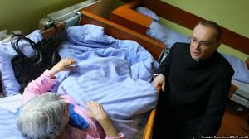
КРОК 3
Духовенство
Соціальний відділ Кіровоградської єпархії
Органи
соціального захисту
Територіальні центри соціального обслуговування районів
м. Кропивницького
Українська ліга
сприяння розвитку паліативної та хоспісної допомоги
Налагоджена співпраця
Всеукраїнська мережа ЛЖВ

Slide 22
Угоди з територіальними центрами соціального обслуговування
КРОК 3

Slide 23
Прийнято рішення виконавчого комітету Кіровоградської міської ради від 14.05.2013 № 247 «Про перспективний план заходів щодо удосконалення галузі охорони здоров’я м. Кіровограда»
КРОК 4

Slide 24
КРОК 4
Прийнято рішення Кіровоградської міської ради від 18.12.2013 № 2635 «Про затвердження Проекту «Запровадження в місті Кіровограді допомоги пацієнтам з невиліковними хворобами шляхом створення та відкриття стаціонарного відділення паліативної та хоспісної допомоги на 15 ліжок на базі комунального закладу «Центральна міська лікарня м. Кіровограда»

Slide 25
Розпорядчі акти управління охорони здоров’я Кіровоградської міської ради
КРОК 4
Наказ від 26.04.13 № «Про затвердження положення про паліативні ліжка»

Slide 26
Розпорядчі акти управління охорони здоров’я Кіровоградської міської ради
КРОК 4
Наказ від 04.03.16 № 37 «Про створення паліативного відділення та організацію надання паліативної допомоги у місті Кіровограді»
Наказ від 29.05.14 № 88 «Про перепрофілювання ліжок

Slide 27
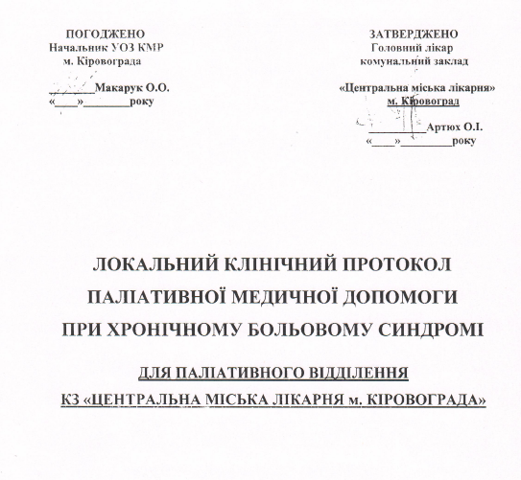
КРОК 4
РОЗРОБЛЕННЯ ЛОКАЛЬНИХ КЛІНІЧНИХ ПРОТОКОЛІВ ПАЛІАТИВНОЇ МЕДИЧНОЇ ДОПОМОГИ

Slide 28
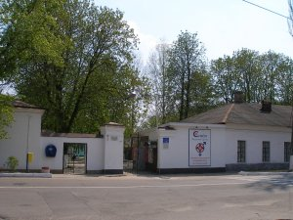
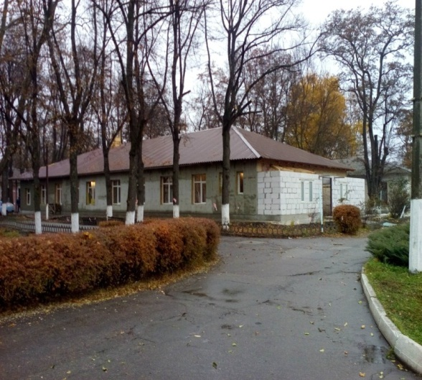
Будівля паліативного відділення розташована у парковій зоні меморіального комплексу «Фортечні вали»
КРОК 5

Slide 29
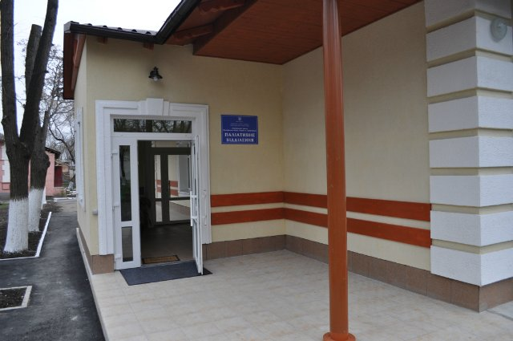
КРОК 6
Видатки на створення паліативного відділення
Кошти міського бюджету –
3,8 млн. грн
Благодійної допомоги від Всеукраїнської громадської організації «Українська ліга сприяння розвитку паліативної та хоспісної допомоги» - 0,2 млн. грн
Видатки на утримання паліативного відділення
Кошти міського бюджету:
2016 рік (факт)– 1,1 млн. грн;
2017 рік (план) – 1,9 млн. грн.

Slide 30
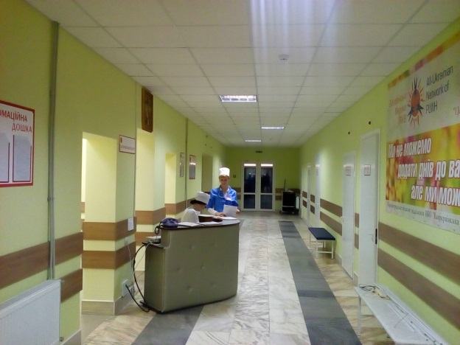
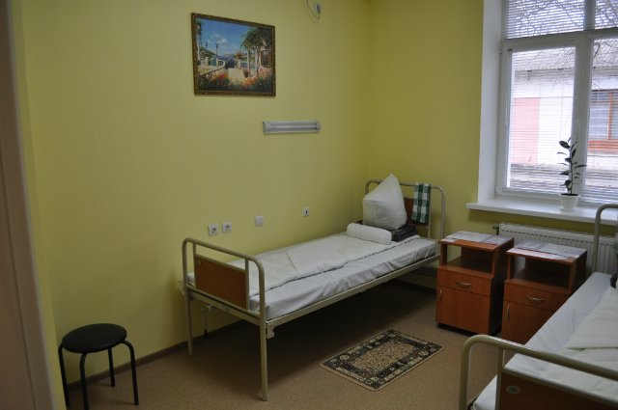
КРОК 7
Ремонтно-будівельні
роботи приміщення під паліативне відділення
КЗ «Центральна міська
лікарня м. Кіровограда» проводились управлінням капітального будівництва Кіровоградської міської ради і тривали з серпня 2015 року по березень 2016 року.
Залучено коштів міського бюджету близько 3,0 млн. грн

Slide 31
Придбано матеріально-технічного оснащення паліативного відділення за рахунок:
КРОК 8
спеціального фонду міського бюджету (бюджет розвитку)
у 2014 році – 212,5 тис. грн
у 2016 році – 604,2 тис. грн
благодійної допомоги від Всеукраїнської громадської організації «Українська ліга сприяння розвитку паліативної та хоспісної допомоги» у січні 2016 року – 206,9 тис. грн.

Slide 32
Навчання
КРОК 9
Всі медичні працівники пройшли фахове навчання по паліативному догляду на виїзних семінарах та тренінгах у м. Києві, Івану-Франківському, Харкові, а також тих, які проводилися у м. Кропивницькому
Загальна кількість медичних працівників, які пройшли навчання по наданню паліативної допомоги - 33

Slide 33
КРОК 9
Штатний розпис
№ з/п | Назва структурного підрозділу та посад | Кількість штатних посад
10.14. | Паліативне відділення на 15 ліжок (15 паліативних ліжок)
10.14.1. | Завідувач відділення (лікар-терапевт) | 1,00
10.14.2. | Лікар-терапевт | 0,50
10.14.3. | Старша сестра медична | 1,00
10.14.4. | Сестра медична /палатна/ | 10,00
10.14.5 | Сестра медична /процедурна/ | 1,00
10.14.6. | Молодша медична сестра (палатна) | 9,50
10.14.7. | Молодша медична сестра (санітарка-прибиральниця) | 1,00
10.14.8. | Молодша медична сестра (санітарка-буфетниця/годувальниця) | 2,00
10.14.9. | Сестра-господиня | 1,00
 | Всього по відділенню: | 27,00
 | Лікарі | 1,50
 | Фахівці з базовою та неповною вищою медичною освітою | 12,00
 | Молодший медичний персонал | 12,50
 | Технічні службовці | 1,00
 | Всього | 27,00
МОТИВАЦІЯ
Одним із заходів Програми «місцеві стимули» для працівників охорони здоров’я м. Кіровограда на 2013-2017 роки є встановлення та виплата надбавки працівникам паліативного відділення у розмірі 30 % від посадового окладу за рахунок коштів міського бюджету. У 2016 році витрачено 198,6 тис. грн. На 2017 рік передбачено
230,3 тис. грн

Slide 34
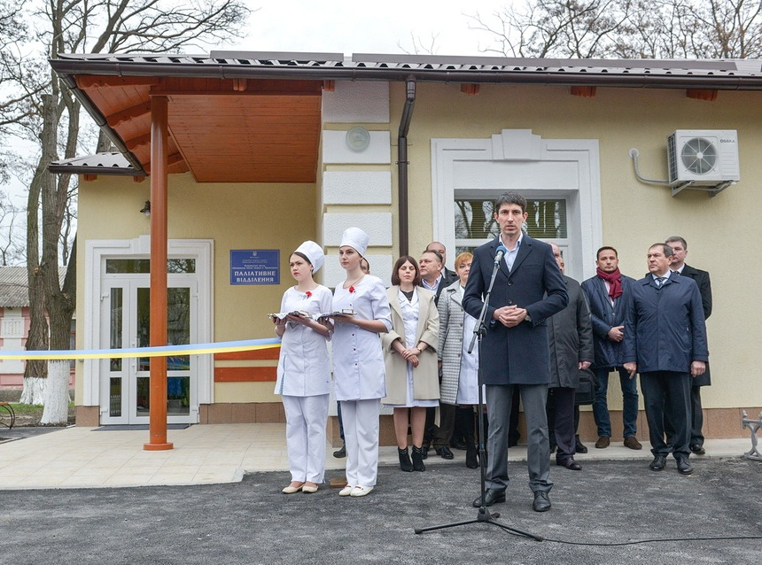
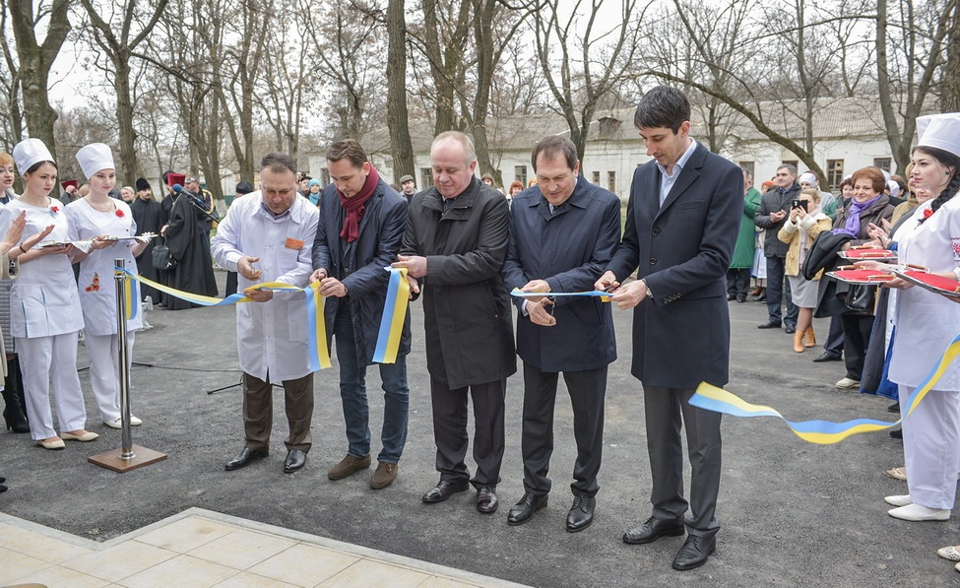
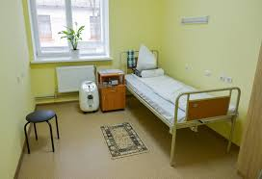
КРОК 10
12 березня 2016 року відкрито повноцінне паліативне відділення на 15 ліжок, оснащене необхідним обладнанням, яке відповідає всім стандартам надання паліативної допомоги.

Slide 35
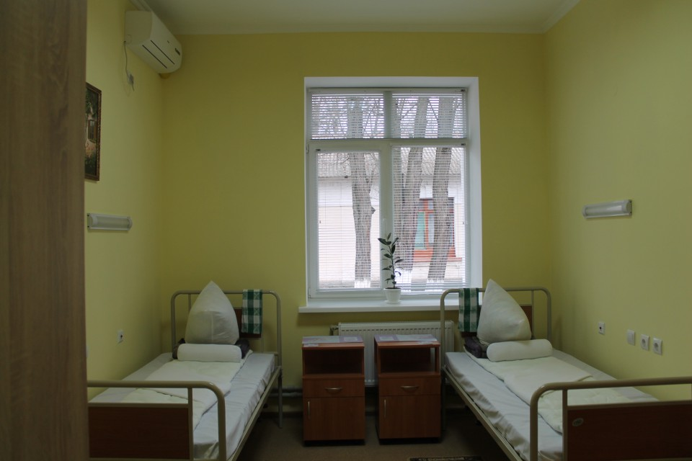
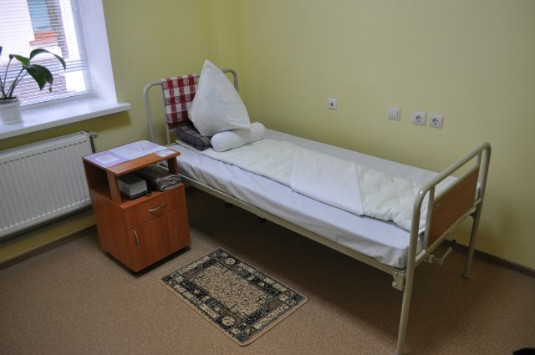
Десять палат: 5 – одномісних 5 - двомісних
ПАЛІАТИВНЕ ВІДДІЛЕННЯ

Slide 36
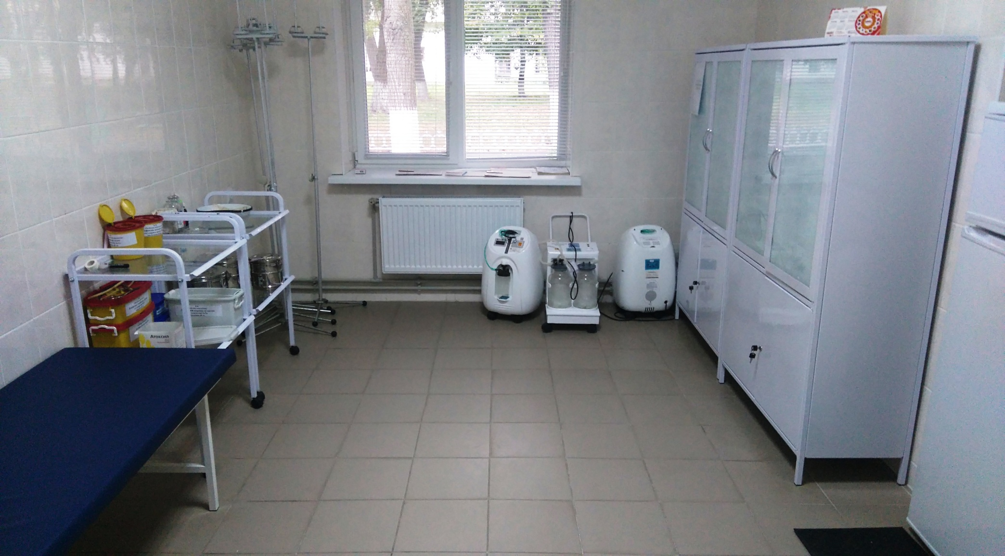
Маніпуляційний кабінет
ПАЛІАТИВНЕ ВІДДІЛЕННЯ

Slide 37
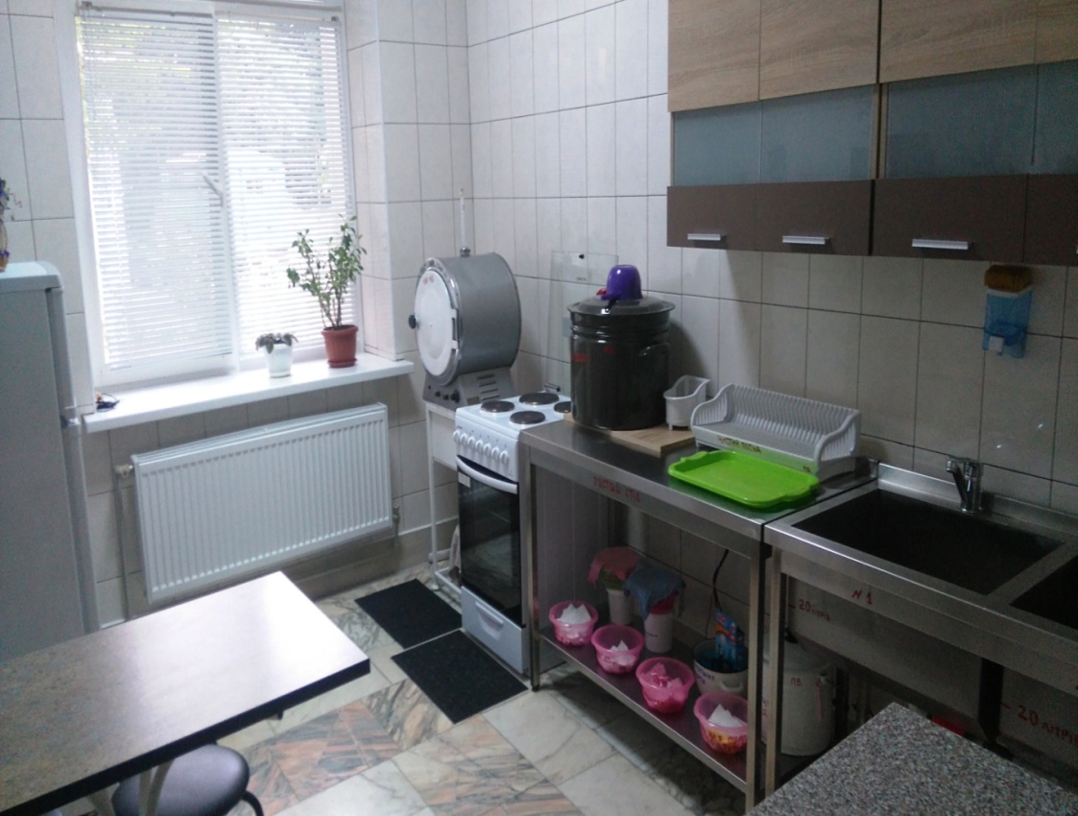
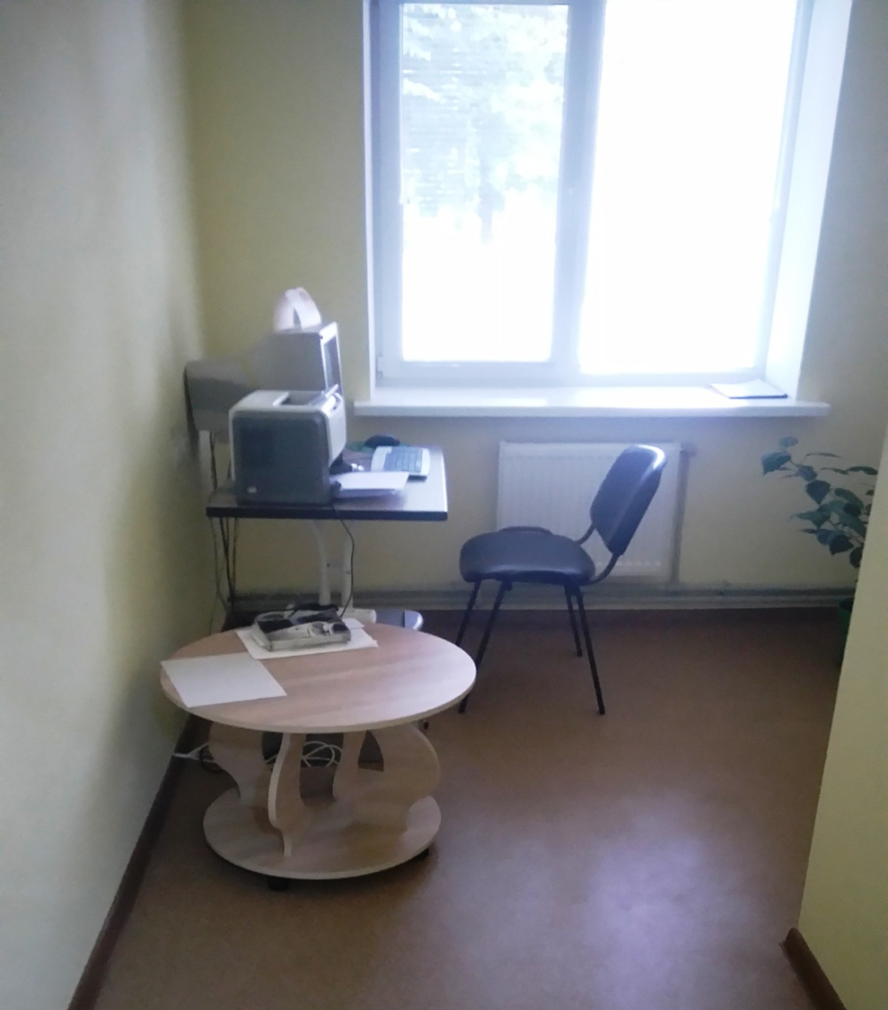
Кімната волонтерів
Кімната для приготування їжі
ПАЛІАТИВНЕ ВІДДІЛЕННЯ

Slide 38
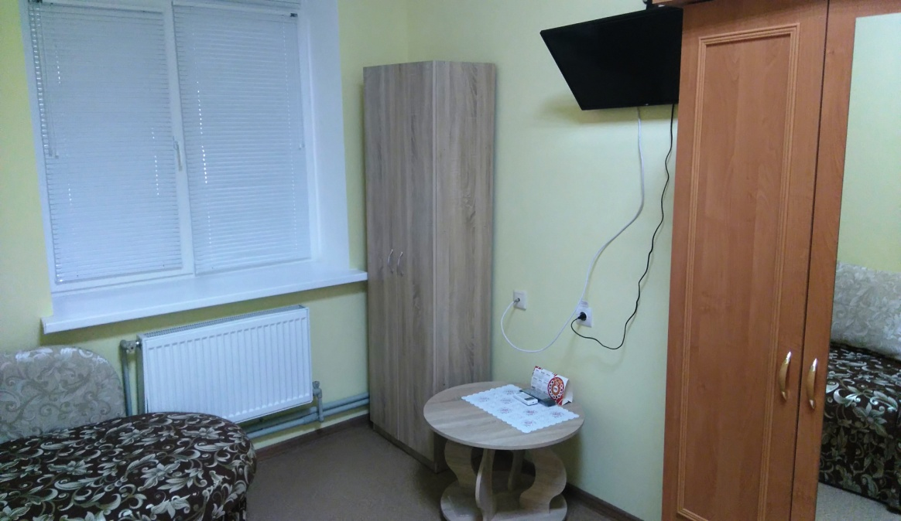
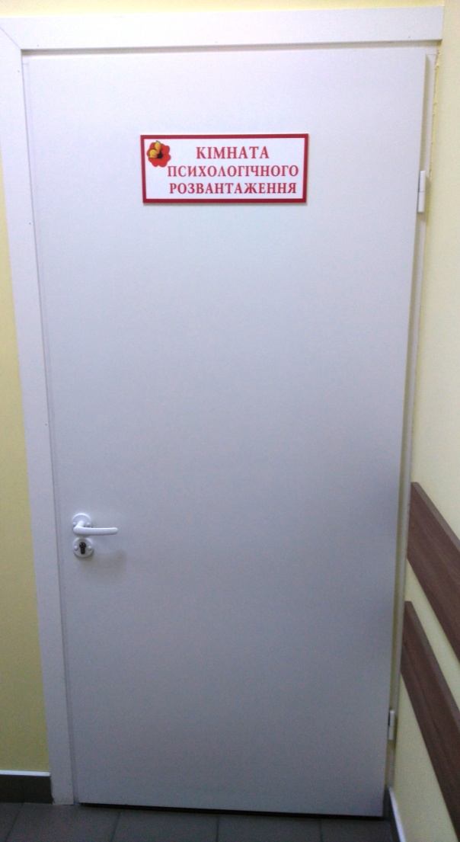
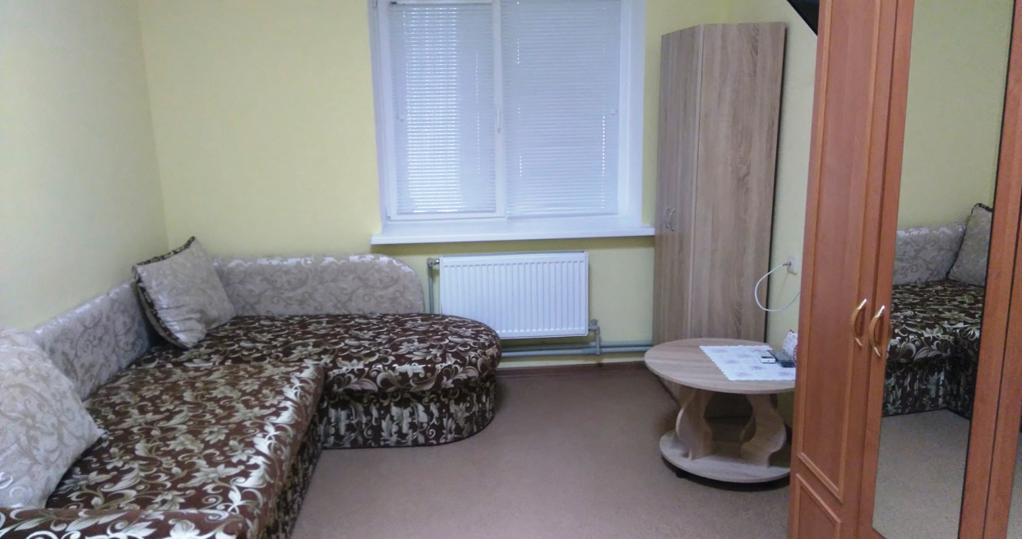
Кімната психологічного розвантаження
ПАЛІАТИВНЕ ВІДДІЛЕННЯ

Slide 39
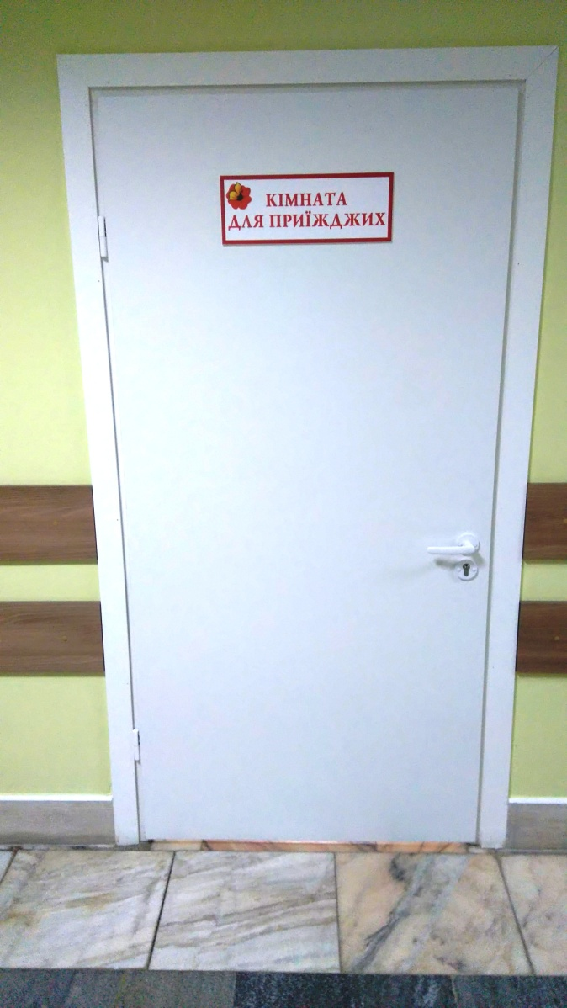
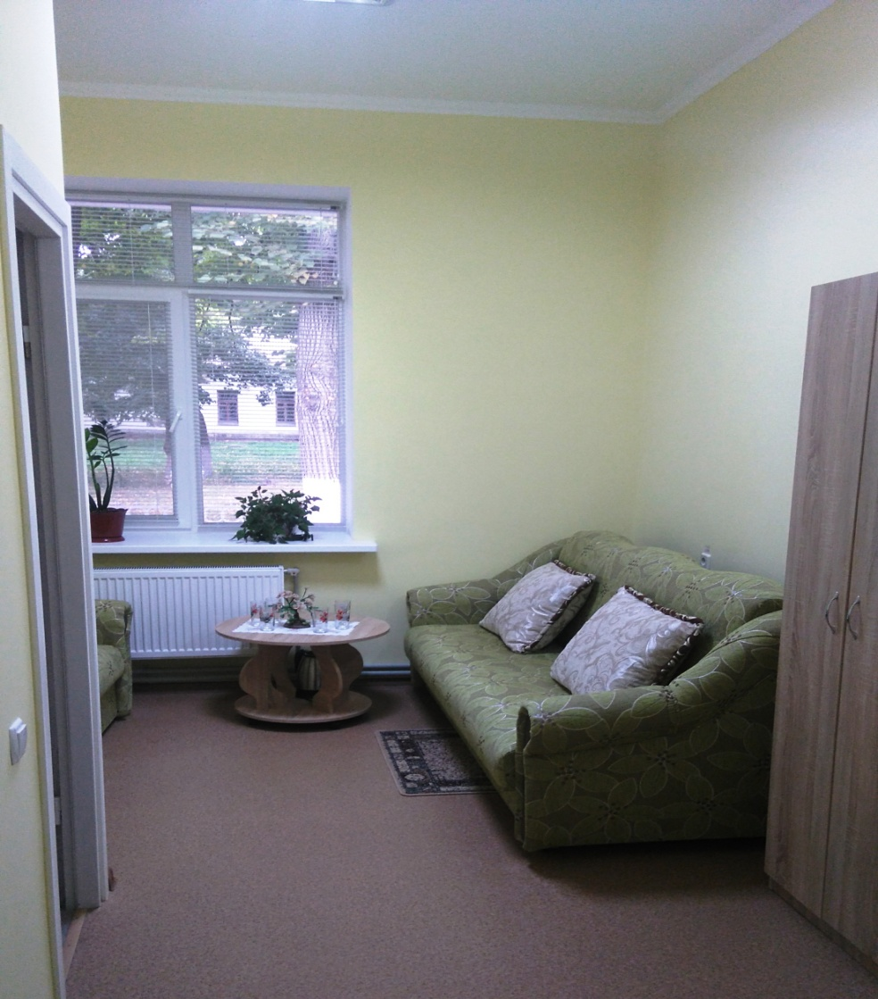
Кімната для приїжджих
ПАЛІАТИВНЕ ВІДДІЛЕННЯ

Slide 40
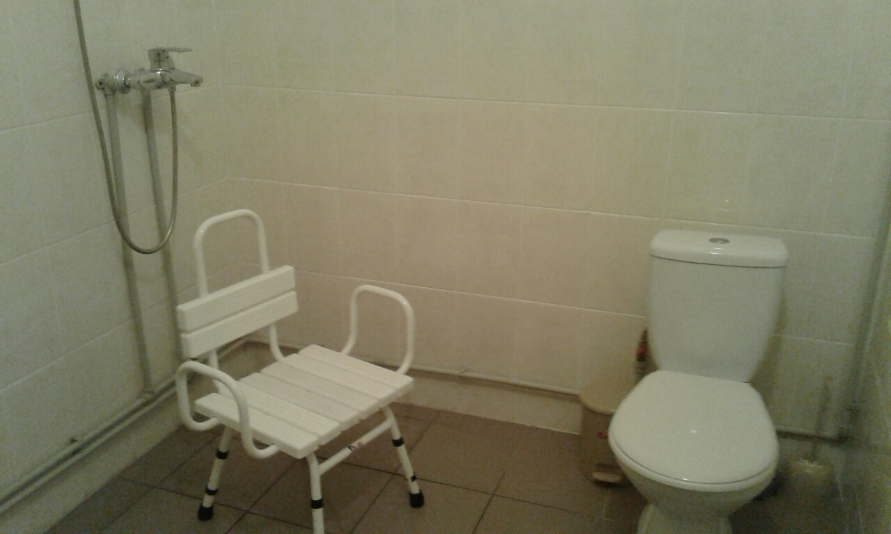
Кімната гігієни
ПАЛІАТИВНЕ ВІДДІЛЕННЯ

Slide 41
ПАЛІАТИВНА ДОПОМОГА МЕШКАНЦЯМ М. КРОПИВНИЦЬКОГО НАДАЄТЬСЯ ЯК АМБУЛАТОРНО В ДОМАШНІХ УМОВАХ, ТАК І СТАЦІОНАРНО.
ПАЛІАТИВНА ДОПОМОГА

Slide 42
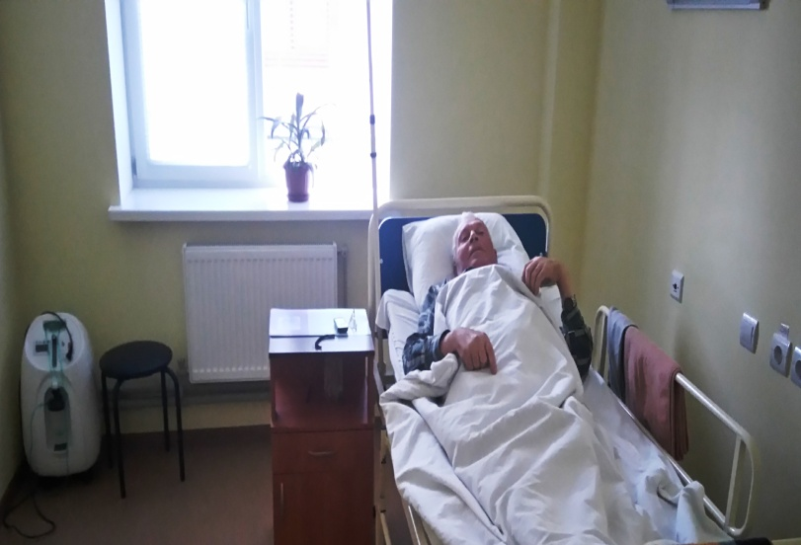
СТАЦІОНАРНА ПАЛІАТИВНА ДОПОМОГА
надається дорослим, які страждають на:
- онкологічні хвороби
- неврологічні захворювання
- на інші захворювання, які обмежують прогноз життя
- важку ниркову недостатність
- важку серцеву недостатність

Slide 43
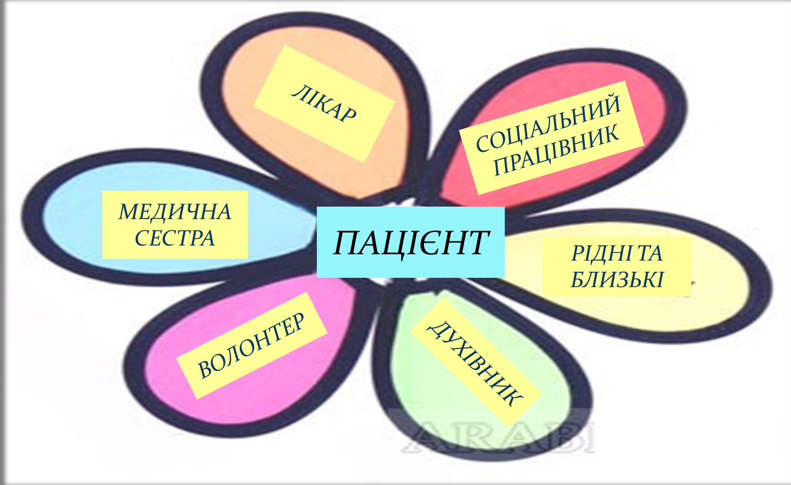
МУЛЬТИДИСЦИПЛІНАРНА КОМАНДА

Slide 44
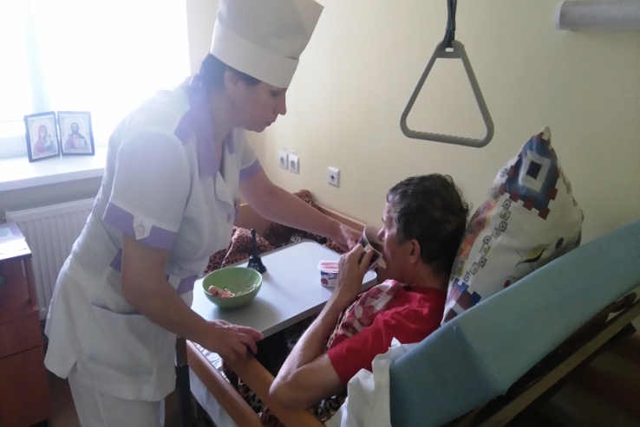
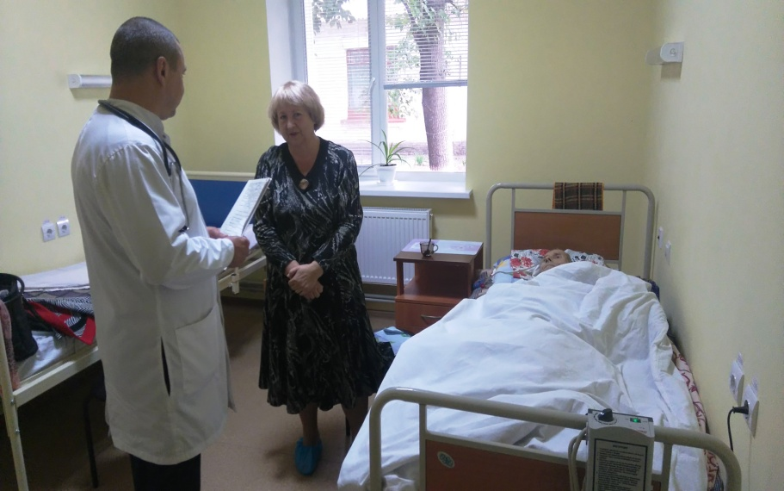
Ст
СТАЦІОНАРНА ПАЛІАТИВНА ДОПОМОГА
ПОКАЗНИК | ЗНАЧЕННЯ
Кількість пролікованих хворих | 400 ос.
Робота паліативних ліжок | 326,5
Термін середнього перебування на ліжку | 18,8 л/дня
Обіг ліжка | 17,3
Летальність | 20,5
Відсоток виконання плану л/дня | 95,9 %
аа

Slide 45
Ст
ЗНЕБОЛЮЮЧА ТЕРАПІЯ В СТАЦІОНАРІ
РІК | КІЛЬКІСТЬ ХВОРИХ, ос. | КІЛЬКІСТЬ ПРИЗНАЧЕНИХ ОПІОЇДНИХ АНАЛЬГЕТИКІВ, од. |  | ВАРТІСТЬ, тис. грн
 |  | ампул | таблетована форма
2015 | 78 | 949 | - | 20,5
2016 | 158 | 1745 | 967 | 64,1
Знеболення хворі отримують абсолютно безкоштовно за рахунок загального фонду міського бюджету
аа
В закладі підтримується постійний запас вищезгаданих препаратів до 10 найменувань, ампульовані та таблетовані форми.

Slide 46
ВИДАТКИ НА ПАЛІАТИВНЕ ВІДДІЛЕННЯ
1106,1 тис. грн
1929,7 тис. грн

Slide 47
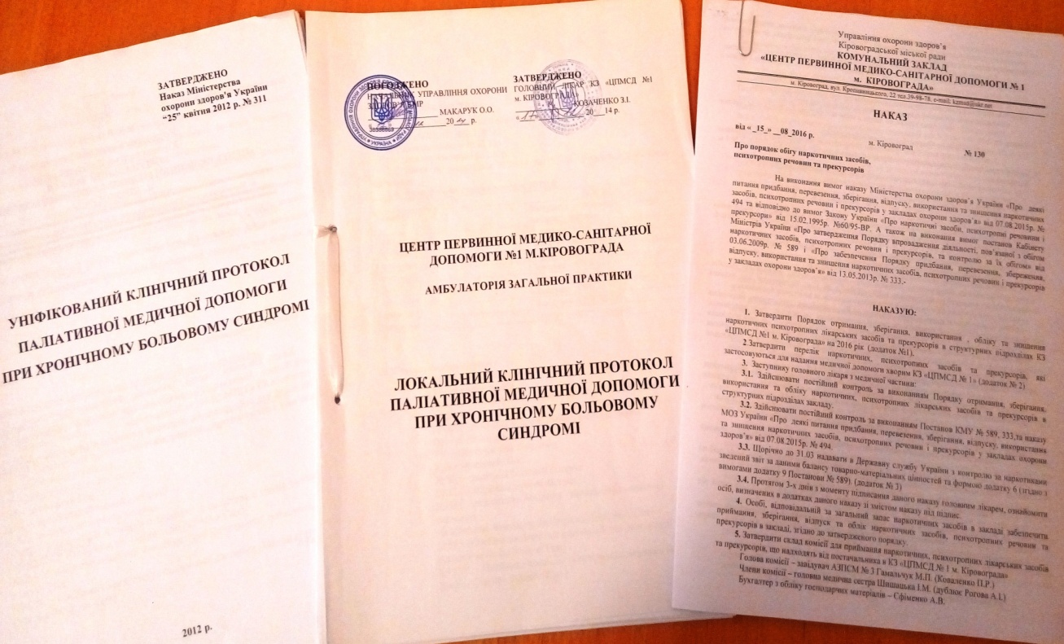
АМБУЛАТОРНА ПАЛІАТИВНА ДОПОМОГА
Амбулаторна допомога паліативним хворим
надається на первинному рівні дільничними та сімейними лікарями Центрів первинної медико-санітарної допомоги.
У комунальних закладах
ЦПМСД № 1 та ЦПМСД № 2
м. Кропивницький затверджено
локальні протоколи
паліативної медичної допомоги,
в яких розроблений маршрут
пацієнта при наявності
хронічного больового синдрому.

Slide 48
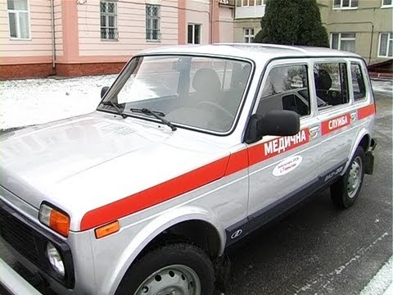
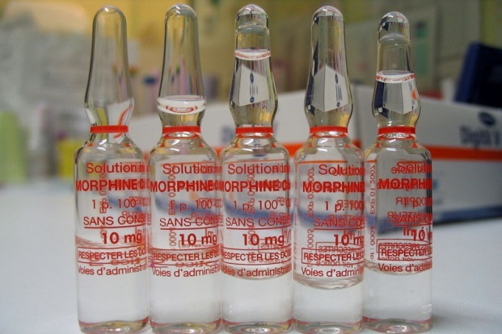
ЗРІЇ:
АМБУЛАТОРНА ПАЛІАТИВНА ДОПОМОГА
Для обслуговування пацієнтів, які не можуть самостійно приймати лікарські засоби для знеболення або не мають родичів (піклувальників), які б здійснювали ін'єкції, в закладах введено посади сестер медичних дільничних з обслуговування паліативних хворих на дому, вони працюють
з 7:30 до 20:00 згідно з поточним графіком (включно святкові та вихідні).
Станом на 01.01.17 р. кількість хворих з хронічним больовим синдромом по закладах первинної мережі
в нашому місті становить 1027 осіб.
63 паліативних хворих, які потребують постійного знеболення
46 хворих, які самостійно або за допомогою родичів приймають наркотичні знеболюючі засоби
17 хворих – потребують допомоги медичного працівника

Slide 49
ДОСТУПНІСТЬ ЗНЕБОЛЮЮЧОЇ ТЕРАПІЇ
Кількість виписаних наркотичних знеболюючих засобів
Амбулаторне знеболення онкохворі отримують безкоштовно за рахунок коштів загального фонду міського бюджету

Slide 50
22
Дякуємо за увагу!
Бажаємо успіху!

